Slide 1
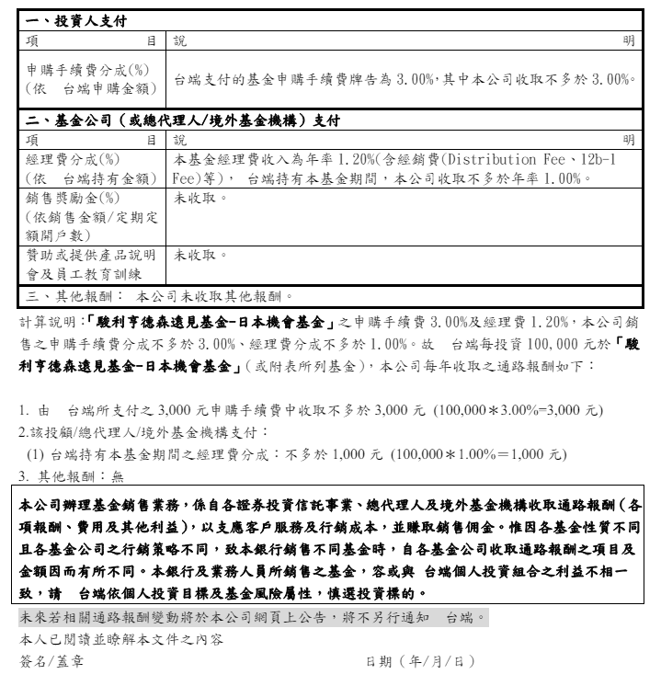
基金通路報酬揭露
豐陽投資銷售駿利投顧總代理之「駿利亨德森遠見基金-日本機會基金」（或附表所列基金）所收取之通 路報酬如下：

Slide 2
